Slide 1


Slide 2

Guião 5

Slide 3
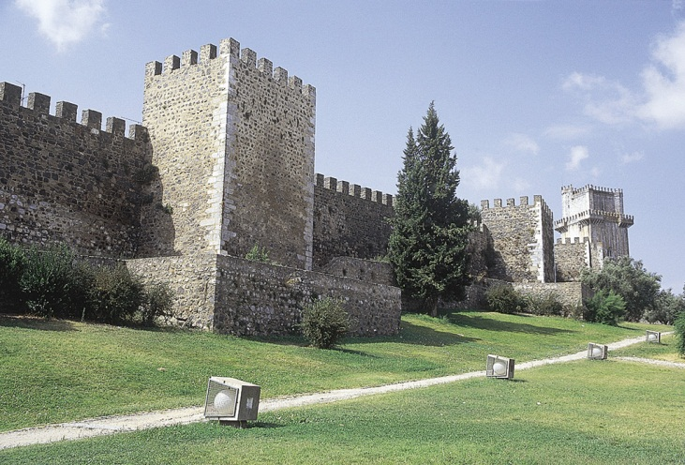
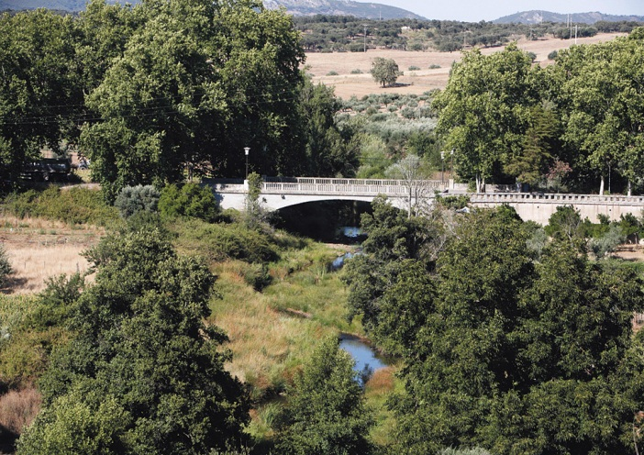
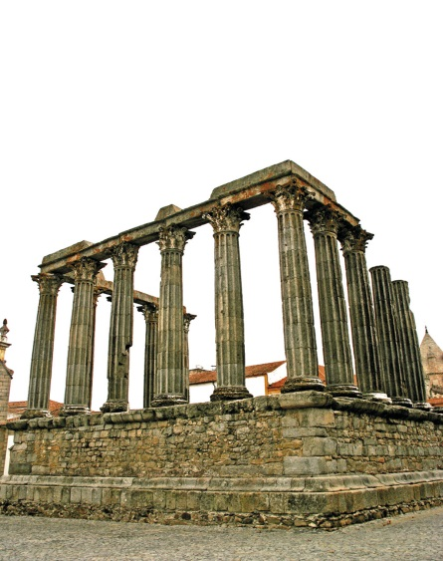
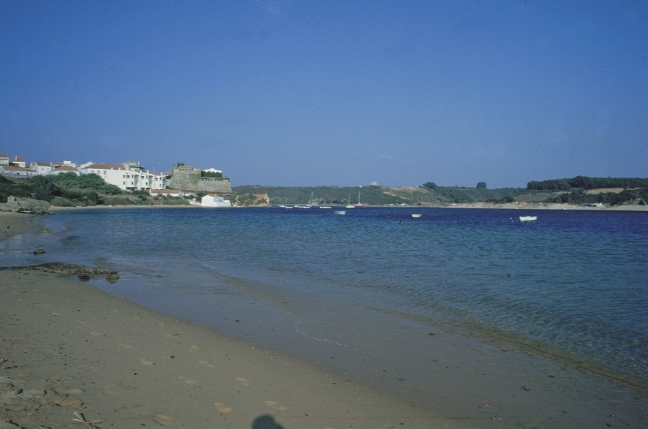
1
2
3
4

Slide 4
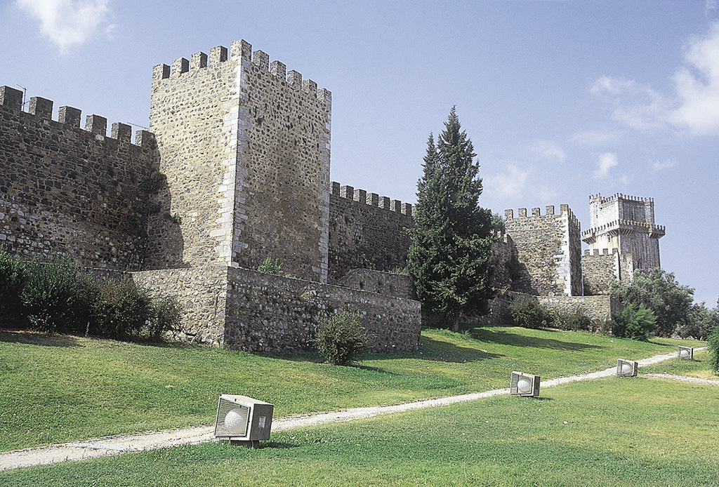
Castelo de Beja
1

Slide 5

Parque Natural da Serra de São Mamede
2

Slide 6

Templo romano de Évora
3

Slide 7
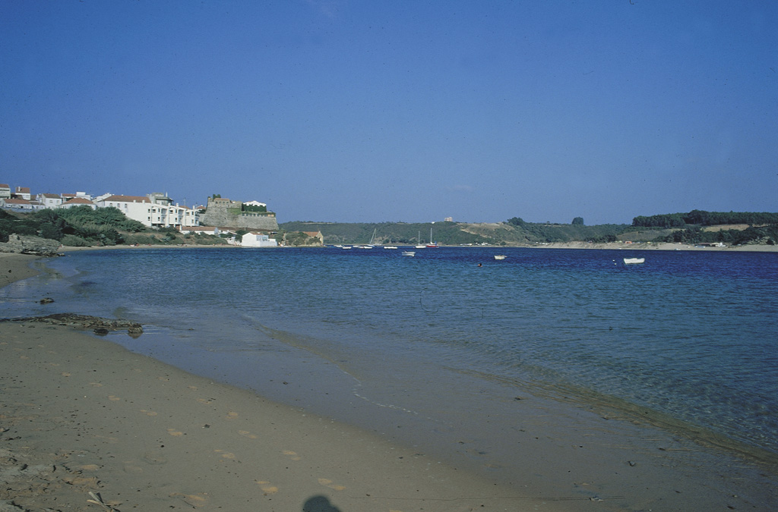
Praia de Vila Nova de Milfontes
4

